Slide 1


Slide 2








Reglas del entorno virtual
01
Apagar la cámara de vídeo
04
Chat directo
02
Colocar en silencio el micrófono
05
Visualiza la lista de participantes
03
¿Preguntas? Levantar la mano
1
2
3
4
5

Slide 3

PYTHON FUNDAMENTALS FOR DATA SCIENCE
60 hc (60 min.)
80 ha (45 min.)

Slide 4
JORGE ALARCON
pxjalarc@cibertec.edu.pe

Slide 5
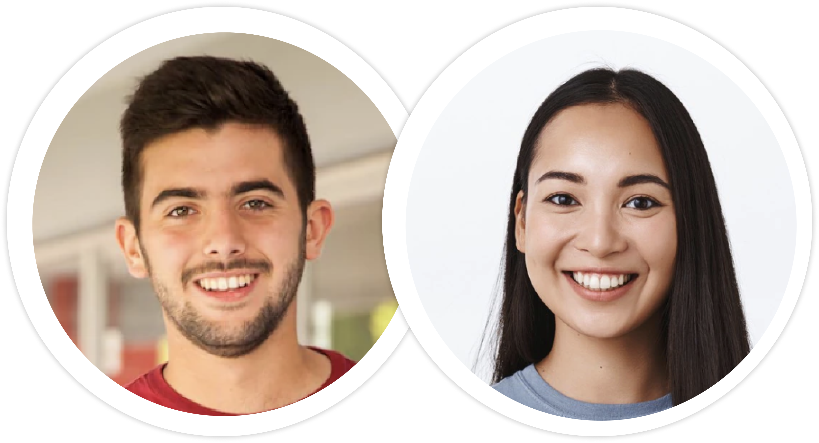

Sobre ustedes
01
Nombre y edad del alumno
02
Experiencia laboral
03
Expectativas del curso

Slide 6
Revisión del Contenido
Revisión general del sílabo
Fórmula del curso.
Todas las clases son grabadas

Slide 7
Nuestras normas
01
Asistir 70% de horas programas del curso
02
Tres (3) tardanzas se considera una falta
03
La nota mínima aprobatoria es de 13 (trece)
04
Se evaluará de manera constante la participación de alumno
05
15’ de break (1 en cursos de semana - 2 en cursos sab/dom
Solo el docente tiene la autorización para grabar las clases

Slide 8
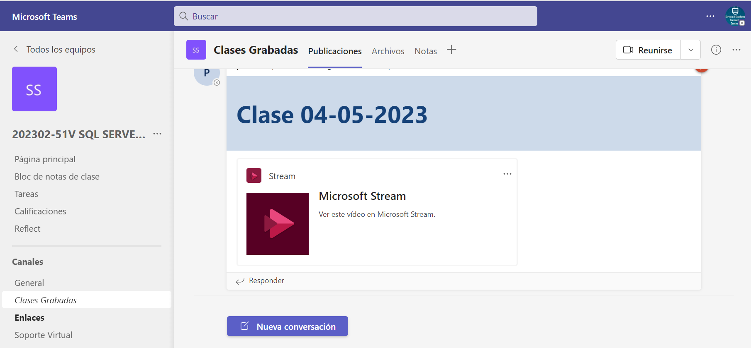

Clases grabadas

Slide 9
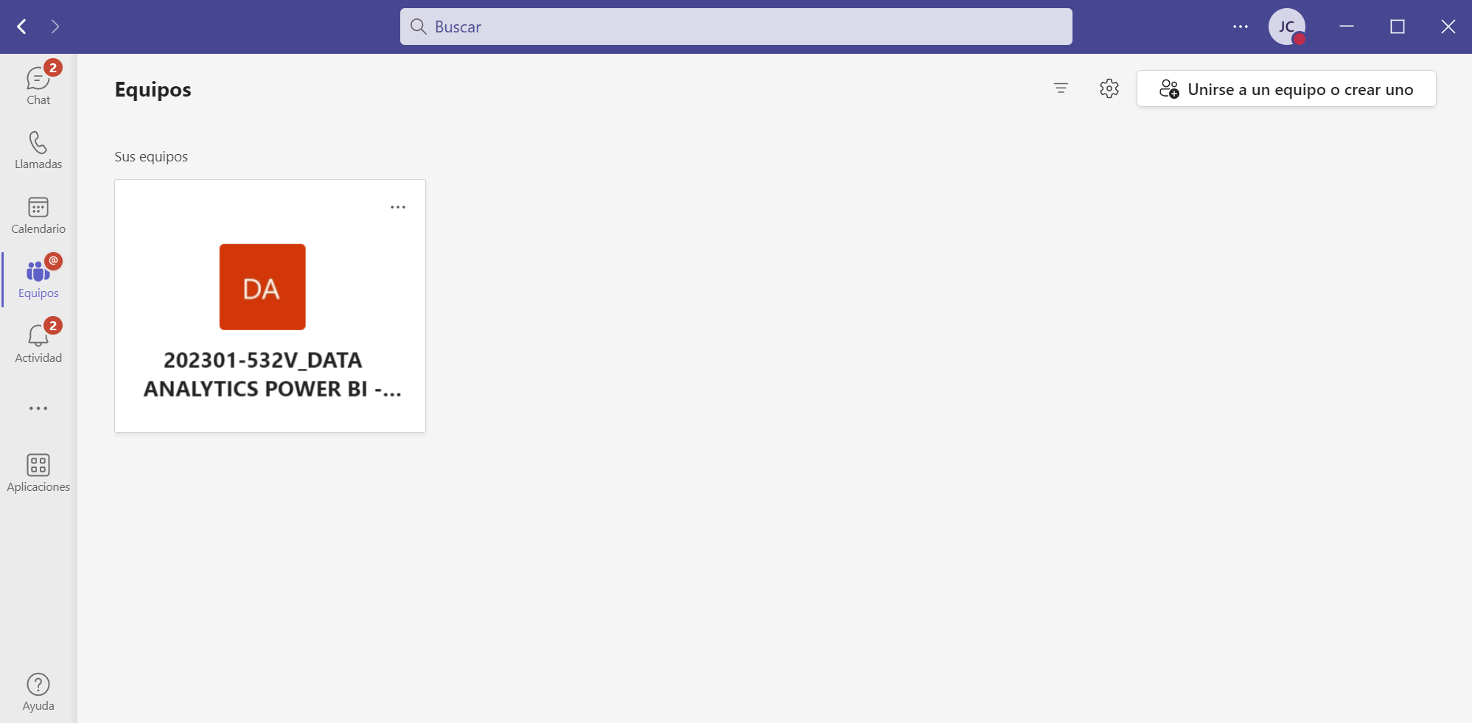
Equipo de trabajo

Slide 10
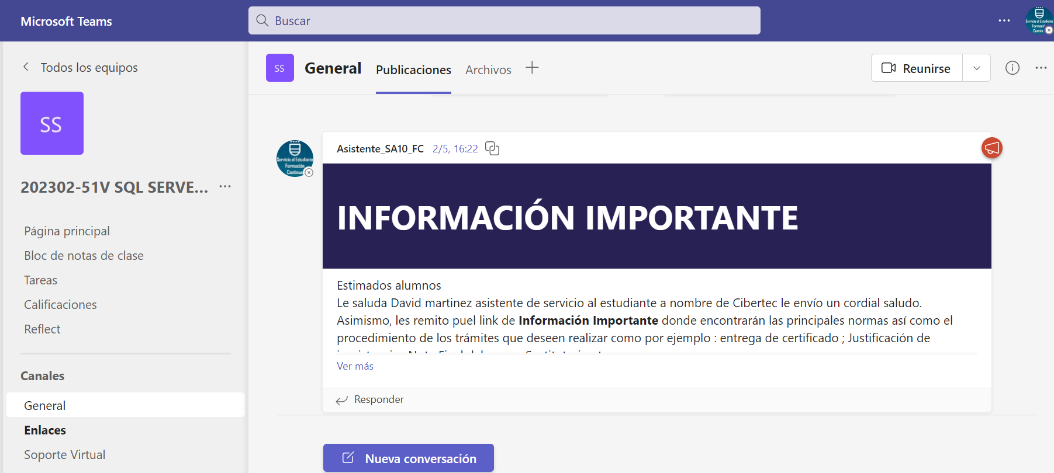
Canales de comunicación
Equipos
Foros
Canales
Servicios Educativos
https://sites.google.com/view/sae-info-importante/inicio

Slide 11
Azure Lab Services
Hacer clic en el enlace publicado en canal de Enlaces
Conectarse utilizando el correo electrónico de alumno.
Bajar el archivo RDP.
Editar el acceso según la configuración.
Conectarse.
Digitar la contraseña publicada en canal de Enlaces
Sincronizar el OneDrive en la máquina remota para sincronizar
todos los archivos de trabajo y materiales.

Slide 12
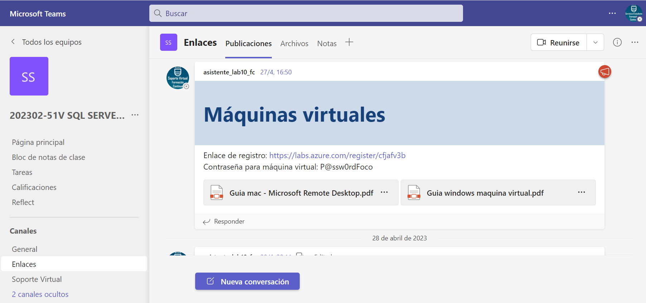
Azure Lab Services

Slide 13
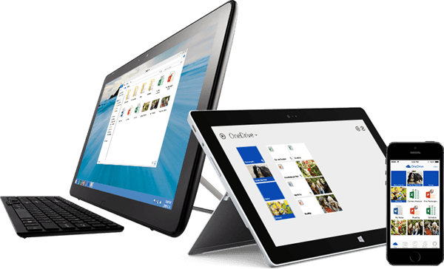

Materiales educativos
Los materiales del curso virtual han sido compartidos en Microsoft Teams en la sección de equipos en canal de General

